Slide 1



TRƯỜNG TIỂU HỌC LONG GIAO
Giáo viên : LƯU THỊ HOÀI
Năm học: 2024 - 2025

Slide 2
Thứ ba, ngày 14 tháng 01 năm 2025
Toán

Slide 3


Cùng hát nào!!!

Slide 4
KHỞI ĐỘNG

Slide 5
Đọc các số:
4 370
6 201
5 371

Slide 6
Thứ ba, này 14 tháng 01 năm 2025
Toán
CHỤC NGHÌN ( Tiết 2 )
Trang 9
NÀM

Slide 7
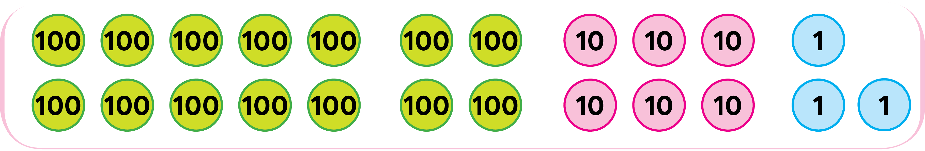
1
Đếm các thẻ số và cho biết có mấy nghìn, mấy trăm, mấy chục và mấy đơn vị.
1 nghìn
4 trăm
6 chục
3 đơn vị

Slide 8

2
Nói theo mẫu.
b) 2 834
a) 6 825
c) 901

Slide 9
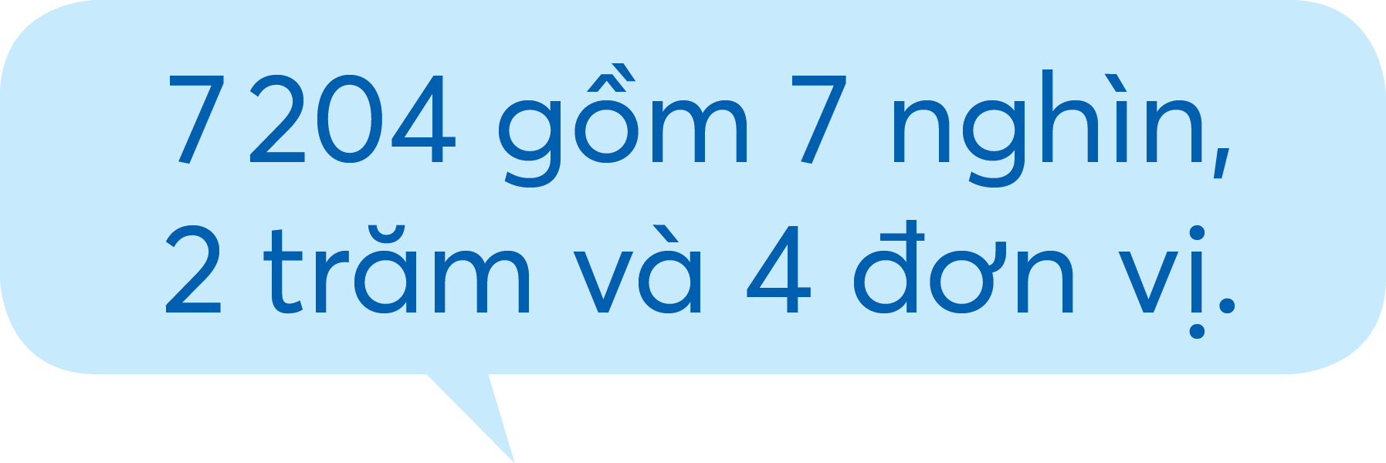

2
Nói theo mẫu.

Slide 10
2
Nói theo mẫu.
b) 2 834
a) 6 825
c) 901

Slide 11
2
Nói theo mẫu.
a) 6 825
6 825 gồm 6 nghìn, 8 trăm, 2 chục và 5 đơn vị

Slide 12
2
Nói theo mẫu.
b) 2 834
2 834 gồm 2 nghìn, 8 trăm, 3 chục và 4 đơn vị

Slide 13
2
Nói theo mẫu.
901 gồm 9 trăm và
1 đơn vị
c) 901

Slide 14
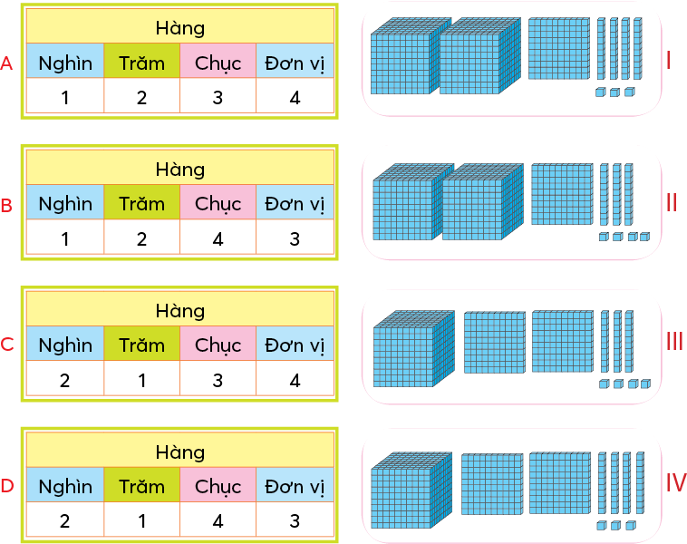
3
Hình ảnh nào có số khối lập phương phù hợp với mỗi bảng?

Slide 15
3
Hình ảnh nào có số khối lập phương phù hợp với mỗi bảng?

Slide 16


non
Ong
học
việc

Slide 17

Giá trị của chữ số 8 trong số 1980 là:
A. 8 chục
B. 8 trăm
C. 8 nghìn
D. 8 đơn vị

Slide 18
Giá trị của chữ số 8 trong số 2348 là:
A. 8 nghìn
B. 8 đơn vị
C. 8 trăm
D. 8 chục

Slide 19
Giá trị của chữ số 8 trong số 5860 là:
A. 8 đơn vị
B. 8 nghìn
C. 8 chục
D. 8 trăm

Slide 20





Chúc các em học giỏi!

Slide 21
3
Hình ảnh nào có số khối lập phương phù hợp với mỗi bảng?

Slide 22
Tạm biệt
và
hẹn gặp lại

